Slide 1
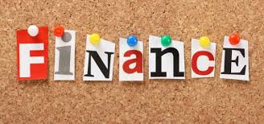
শুভেচ্ছা

Slide 2
পরিচিতি
শ্যামল চক্রবর্ত্তী
সহকারী অধ্যাপক
অর্থনীতি বিভাগ
কানকিরহাট কলেজ

Slide 3
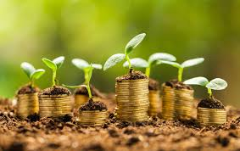
শ্রেণি দ্বাদশ
অর্থনীতি 2য় পত্র ।

Slide 4
পাঠ শিরোনাম
পুঁজিবাজার [ শেয়ার মার্কেট ]

Slide 5
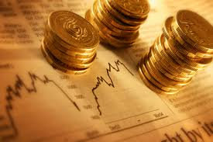
শিখনফল
১ ।পুঁজি বাজারের ধারনা ব্যাখ্যা করতে পারবে ।
২ । শেয়ার মার্কেটের ধারনা ব্যাখ্যা করতে পারবে ।
৩ । প্রাথমিক শেয়ারের সাথে সেকেন্ডারি শেয়ারের তুলনা করতে পারবে ।

Slide 6
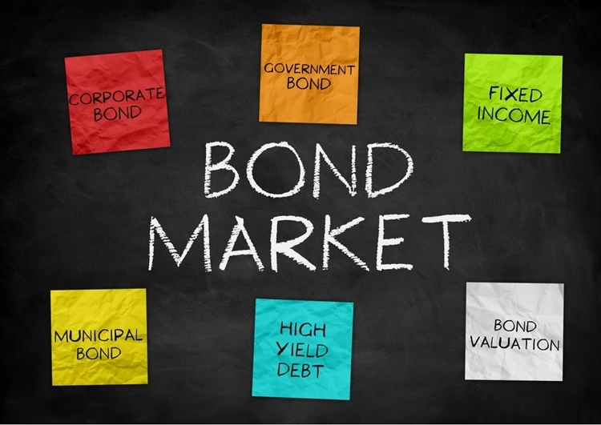
পুঁজিবাজার /মূলধন বাজার
দীর্ঘ মেয়াদি ঋণযোগ্য তহবিলের বাজারকে পুঁজিবাজার বা মূলধন বাজার বলে ।

Slide 7
শেয়ার মার্কেট / স্টকএক্সচেঞ্জ
যে বাজারে তালিকাভুক্ত সরকারি ও বেসরকারি কোম্পানির শেয়ার ও ঋণপত্র ক্রয় বিক্রয় হয় তাকে শেয়ার বা স্টক এক্সচেঞ্জ বলে । ব্রিটিশ অর্থনীনিতে শেয়ার বাজার এবং আমেরিকান অর্থনীতিতে স্টক এক্স চেঞ্জ বলা হয় ।
শেয়ারঃ কোম্পানির অনুমদিত মূলধনের এক একটি অংশ কে শেয়ার বলে ।

Slide 8
শেয়ারের শ্রেণি বিভাগ
প্রাথমিক শেয়ার
মাধ্যমিক শেয়ার
১ । সংজ্ঞাঃ কোন কোম্পানি বাজারে প্রথম যে শেয়ার ছাড়ে , তাকে প্রাথমিক শেয়ার বলে ।
২ । ঝুঁকিঃ প্রাথমিক শেয়রে ঝুঁকি কম ।
১ । প্রাথমিক শেয়ারের মালিকরা যখন তাদের শেয়ার বিক্রয় করে নগদ অর্থ লাভ করে ,তখন ঐ শেয়ার মাধ্যমিক শেয়ারে রুপান্তিরিত হয় ।
২ ।এ শেয়ারে ঝুঁকি সর্বদা বিদ্যমান আবার মুনাফার সম্ভাবনা ও অধিক থাকে ।

Slide 9
3 .দাম নির্ধারনঃ এ শেয়ারে স্টক এক্সচেঞ্জের নীতিমালা অনুযায়ী কোম্পানি দাম নির্ধারণ করে ।
৪ ।হাত বদলঃ এ শেয়ার কোম্পানির নিকট হতে একবার মাত্র হাত বদল হয় ।
৩ । এ শেয়ারের মূল্য বাজার চাহিদা ও যোগানের ক্রিয়া প্রতিক্রিয়ার মাধ্যমে নির্ধারিত হয় ।
৪ । এ শেয়ার কোম্পানি যতদিন থাকবে ততদিন হাত বদল হতে পারে ।

Slide 10
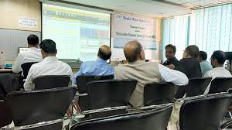
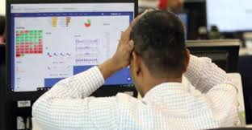
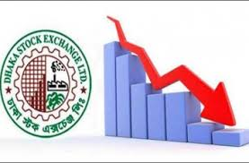

Slide 11
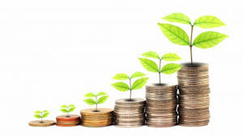
মূল্যায়ন
১ । পুঁজি বাজার কাকে বলে ?
২ ।শেয়ার বাজার কী
৩ ।শেয়ার বাজার ও স্টকএক্সচেঞ্জ কি একই ?
৪ ।প্রাইমারি শেয়ার ও মাধ্যমিক শেয়ার এর মধ্যে পার্থক্য কী ?

Slide 12
বাড়ির কাজ
সিরাজ সাহেব একজন কলেজ শিক্ষক । স্টকএক্সচেঞ্জ নিবন্ধিত হাউজের মাধ্যমে তিনি একটি প্রতিষ্ঠিত কোম্পানির কিছু শেয়ার ক্রয় করেন । অন্যদিকে তাঁর বন্ধু আমিন সাহেব আবেদনের পরিপ্রেক্ষিতে লটারির মাধ্যমে একটি মোবাইল ফোন কোম্পানির শেয়ার ক্রয় করে বেশ লাভবান হন ।

Slide 13
।
1। পুঁজি বাজার কী ?
২ । মাধ্যমিক শেয়ারের বাজারই প্রকৃত শেয়ার বাজার – ব্যাখ্য কর ।
৩ ।সিরাজ সাহেবের ক্রয়কৃত শেয়ার কোন ধরনের ? ব্যাখ্যা কর ।
৪ ।সিরাজ সাহেব এবং আমিন সাহেবের ক্রয়কৃত শেয়ার কি একই ? তোমার মতামত দাও ।

Slide 14
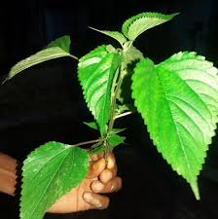
ধন্যবাদ

